Slide 1

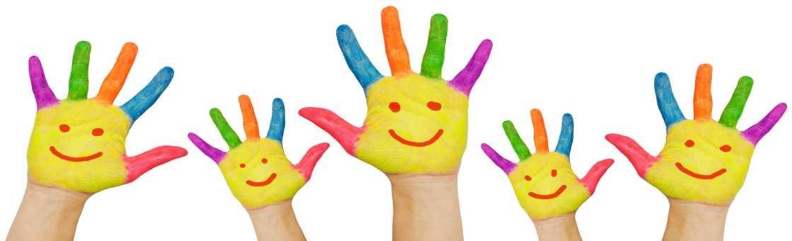
Исследовательская работа
Доброта
спасет мир!!!
Выполнила:
Гунченко Надежда обучающаяся
МАОУ Тоболовская СОШ

Slide 2

Добрым быть совсем, совсем не просто:
Не зависит доброта от роста,
Не зависит доброта от цвета.
Доброта - не пряник, не конфета.
Только надо, надо добрым быть.
И в беде друг друга не забыть.
И завертится Земля быстрей,
Если будем мы, с тобой добрей.

Slide 3
Объект исследования: человек
Предмет исследования: качество характера — ДОБРОТА.
Цель: проанализировать слово «Доброта», создать наглядно-методическую базу в виде памятки «Как добро помогает людям» для обучающихся 1 класса.
Задачи:
Провести анкетирование среди обучающихся 1 класса,
Формировать у детей представление о добре, доброте, о хороших, добрых поступках; показывать их ценность.
Проанализировать различные проявления доброты в жизни.
Оформить работу с целью создания наглядного методического пособия в виде памятки.

Slide 4
Гипотезы:
Доброта помогает человеку быть принятым в обществе людей, т.к. является универсальным человеческим качеством.
Доброта - это общечеловеческое качество, т. к. она присуща разным людям и не зависит от пола, возраста, национальности, вероисповедания и пр.

Slide 5
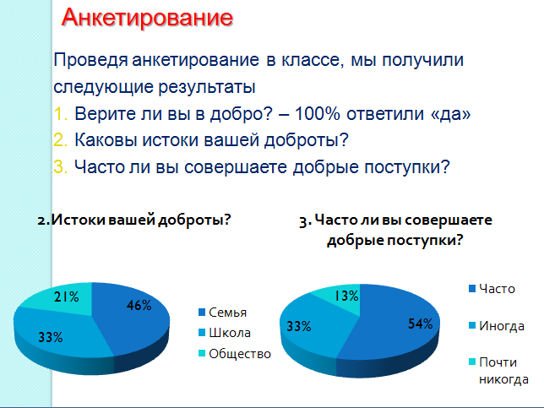

Slide 6
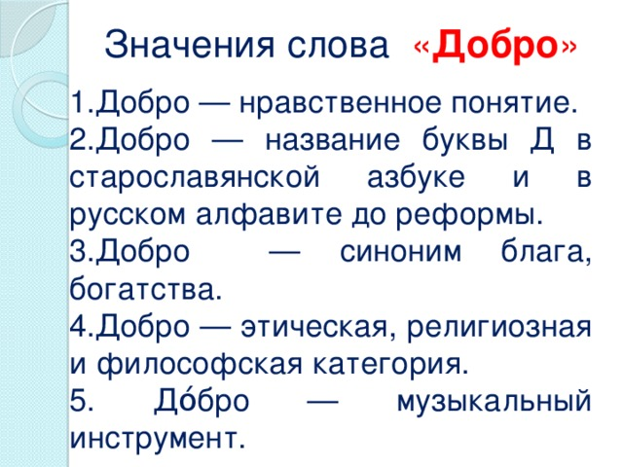

Slide 7


Slide 8
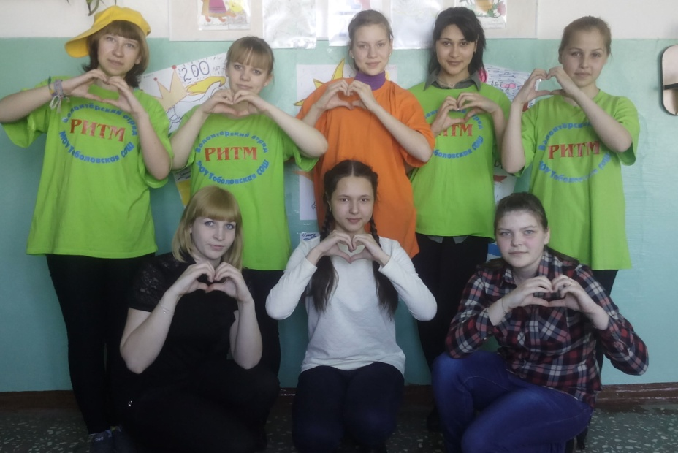


Slide 9


Slide 10
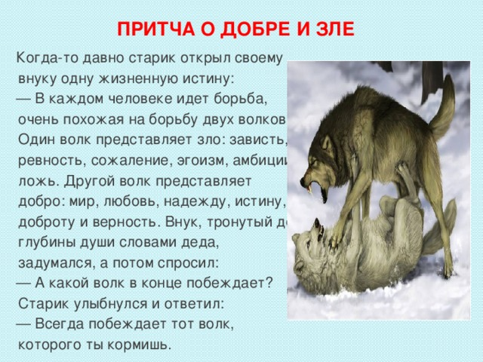

Slide 11
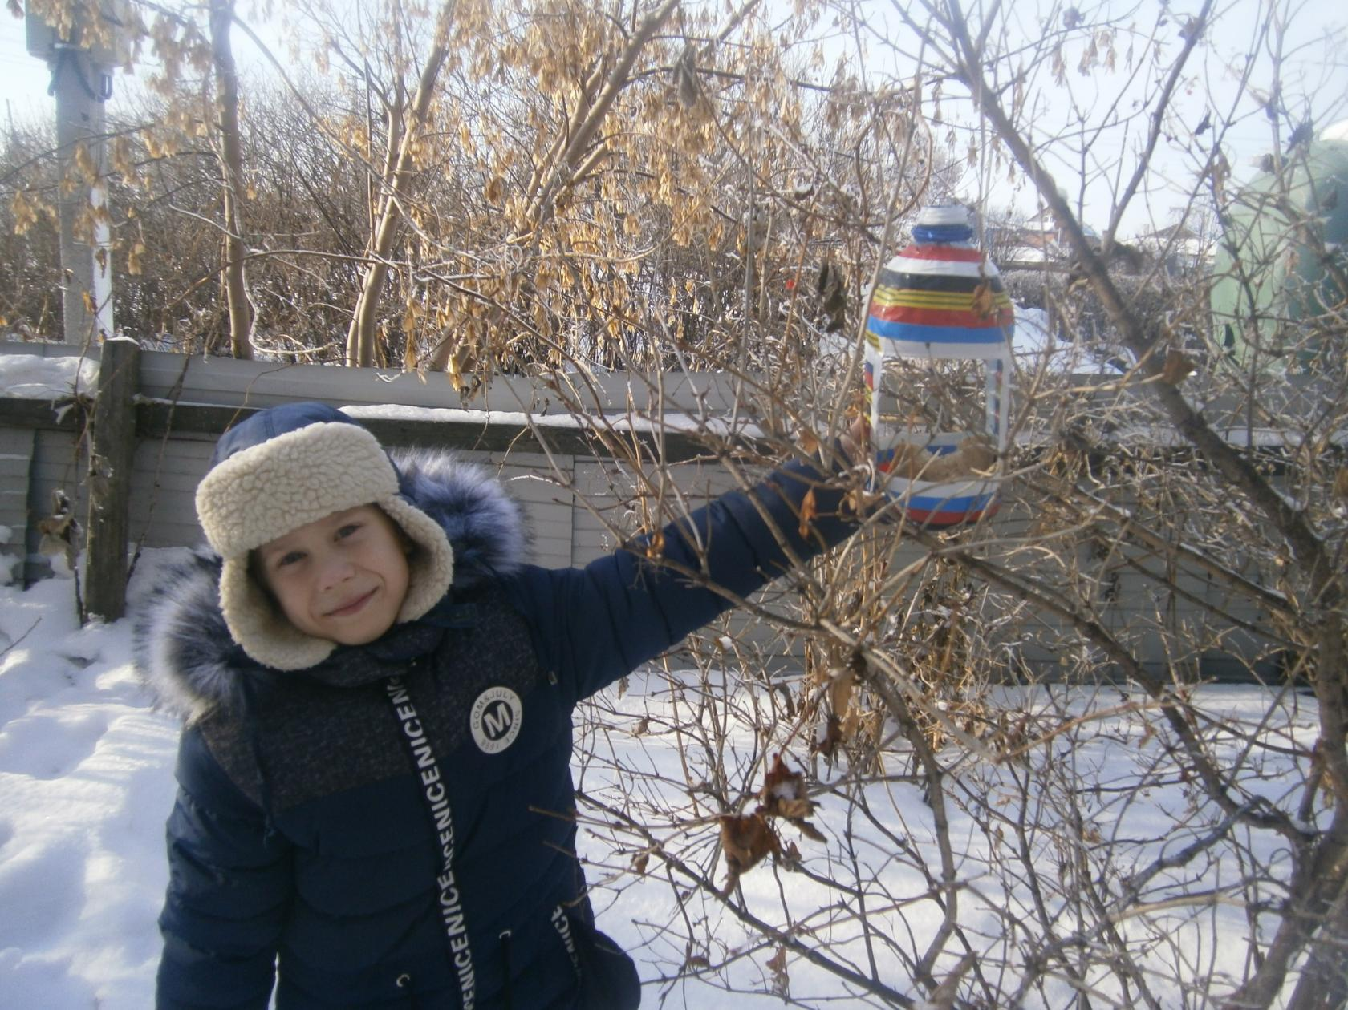
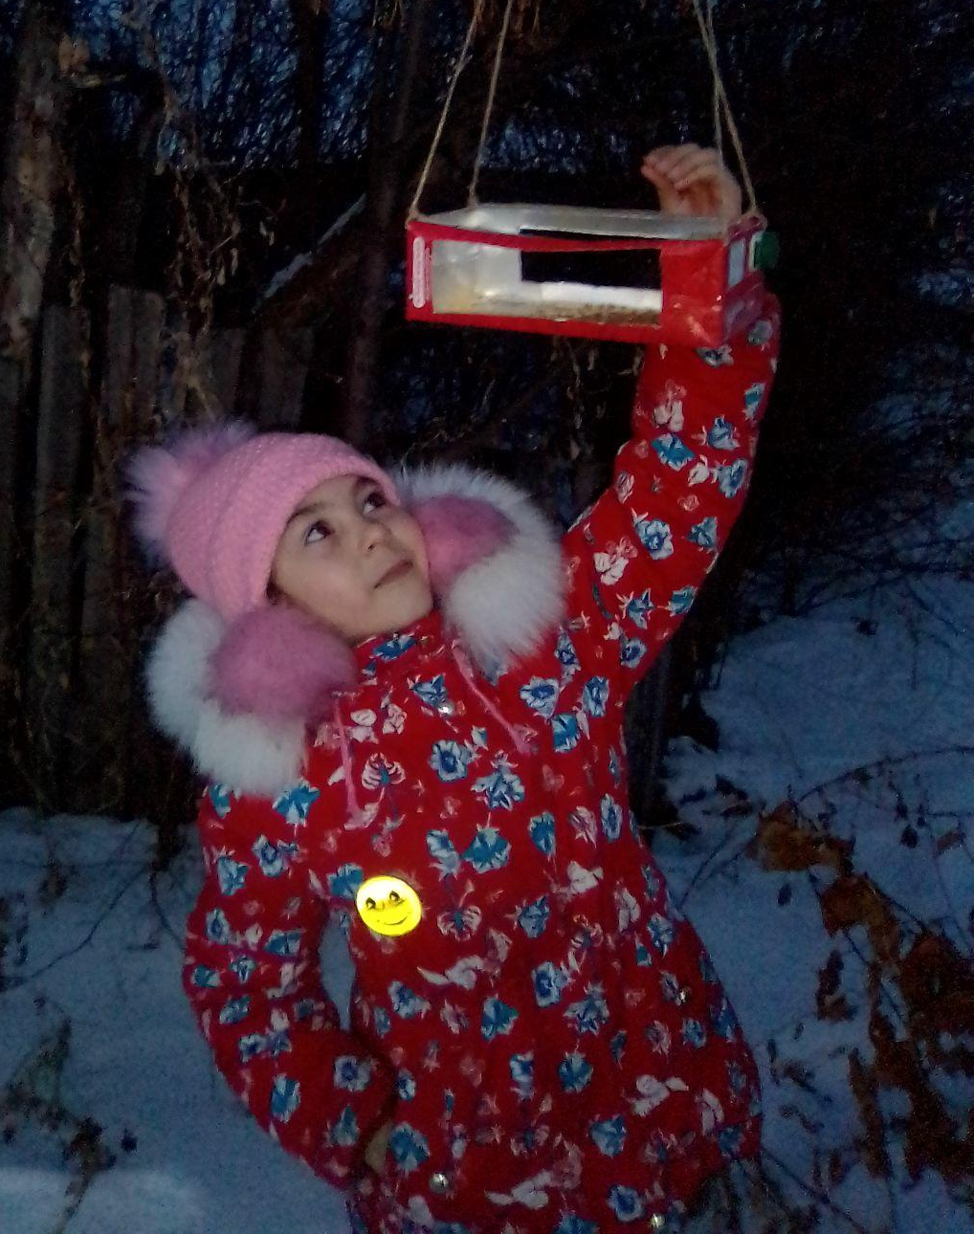
Подкармливаем птиц

Slide 12
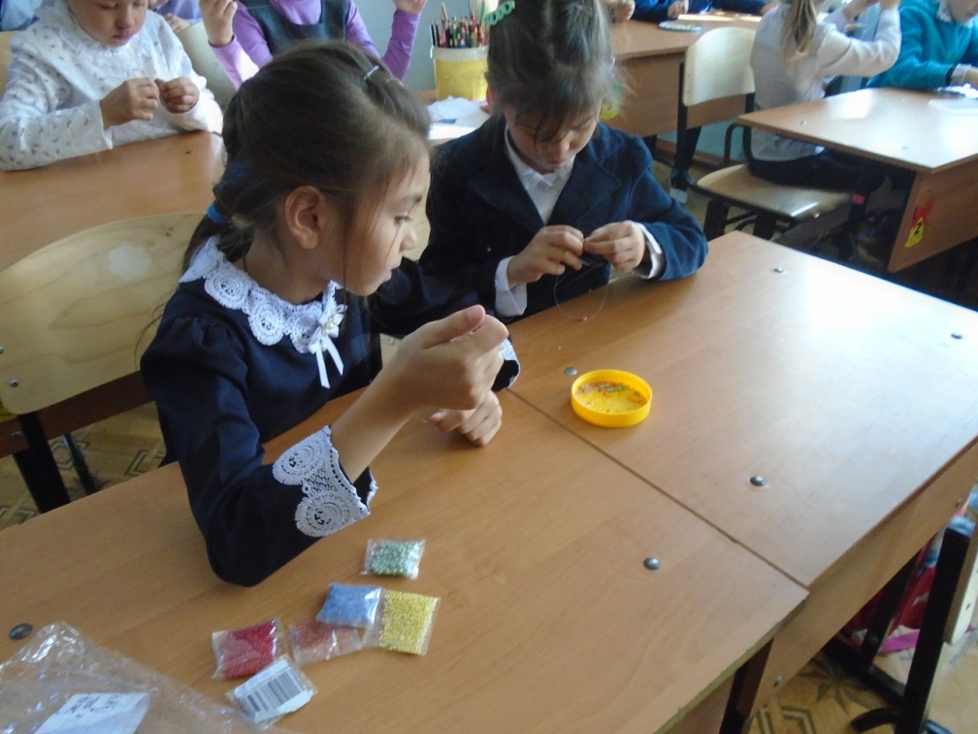
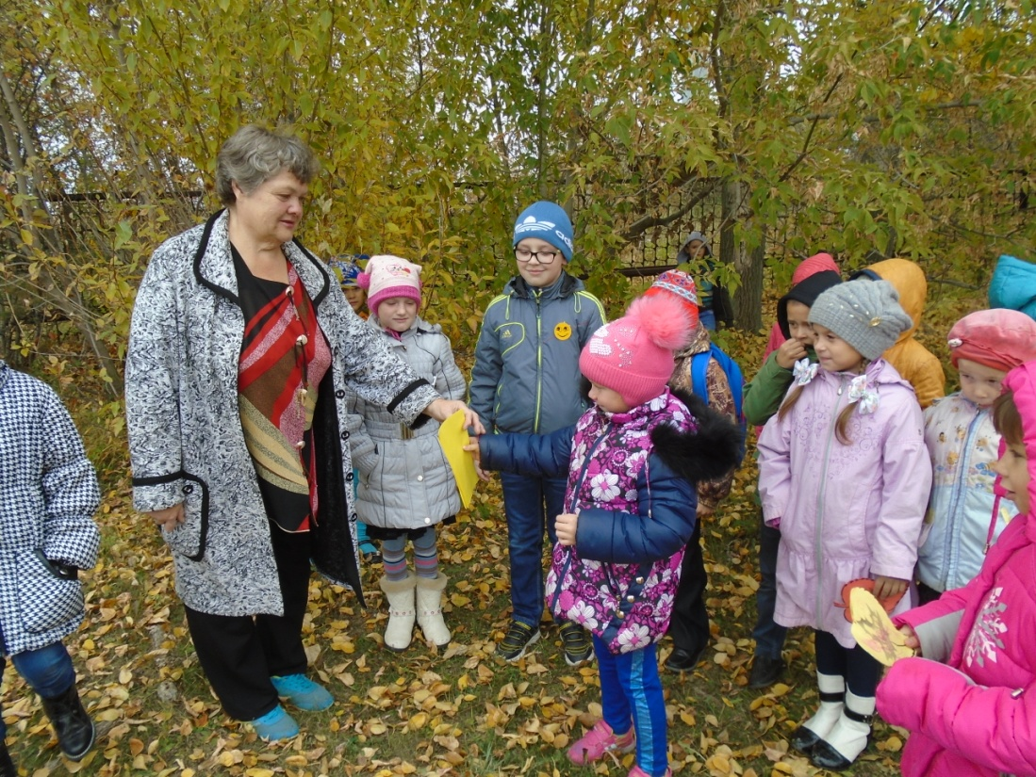
Изготавливаем открытки и поздравляем ветеранов

Slide 13

СПАСИБО ЗА ВНИМАНИЕ!

